Slide 1
交通流量多维度可视分析软件
张轩诚 王宸昊 李思奇
清华大学
2019年10月31日
Notes:
学院 日期

Slide 2
内容提要
项目背景
需求分析
概要设计
所用技术(d3.js、Echarts.js、Bootstrap, Jquery,AJax)
分工

Slide 3
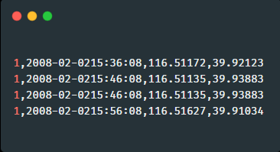
项目背景
数据来源
数据内容
Microsoft: T-Drive Taxi Trajectories^{[1]}
该数据集来源于微软T-Drive项目。
数据内容包括10357辆出租车的一周轨迹。点总数约为1500万，总距离约900万公里。
原始数据字段：
taxi_id, date_time, longitude, latitude
[1]:https://www.microsoft.com/en-us/research/publication/t-drive-trajectory-data-sample/

Slide 4
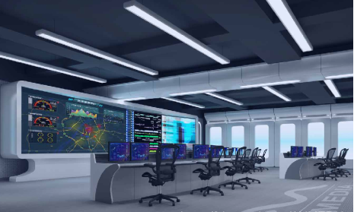
项目背景
题目背景
当前社会，交通是人们生活中一个重要的组成部分，给人们带来极大便利。但同时交通拥堵、交通事故等问题也接踵而来。
在交通数据中使用可视化可以帮助人们有效地监控移动车辆的行为、发现交通在时空上的模式，从而为交通优化等提供决策信息。
题目意义
· 运行监控
· 智能调度
· 运营分析
· 交通态势监控
Notes:
智慧城市的快速发展，交通已经成为人类生活中一个重要的组成部分。据统计，城市中大约有40%的人口每天花费1小时在交通上 。然而，现代城市中大量的人口以及交通工具产生了许多城市问题，比如交通拥堵、交通事故和空气污染等。
交通可视化。伴随着大数据可视化的热潮，在交通数据中使用可视化可以帮助人们有效地监控移动车辆的行为、发现交通在时空上的模式，从而为交通优化等提供决策信息。当代交通系统每时每刻都会产生大量的数据，比如，出租车上搭载的GPS传感器会记录出租车的行驶轨迹；街道监控摄像头会记录车辆的通过情况。特别地，可视化可以将用户和数据直接相关，支持用户以简单可视的方式与数据进行交互，进而实现用户智慧和城市智慧交融反馈，可以极大地提高分析和决策的效率与准度。
运行监控： 基于运营车辆GPS、车载视频等系统，实时掌握运营车辆的实时位置、交通路况、客流变化、视频监控画面等，实现对线路运营秩序的全过程监控，从根本上提高调度监控系统对运营状况的实时掌握与应变能力。
智能调度： 通过整合各种交通资源，整合视频图像、运行数据等实况信息，实现道路交通状况远程实时监控，直观的展现线路运营状况，根据实际运营需要，进行车辆投放调度、线路调度、高峰人流疏导、关键目标定位及搜索等紧急部署，实现公交运营智能调度。
运营分析： 实时展示线路图、车辆定位情况、客流分布及客流高峰所在区域及发生时间，结合历史数据形成对比图表及预测数据，精准掌握客流规律，为客流预测、计划排班提供决策依据，协助管理人员分析判断，有效防控。
交通态势监控：系统支持集成视频监控等系统、实现视频监控、智能卡口分析、交通运行状况监测、交通信号监控等功能，帮助管理者实时了解路网的运行状况及其变化规律，为交通管理决策和交通规划设计提供科学数据支撑，实现道路交通状况远程实时监控。

Slide 5
内容提要
项目背景
需求分析
概要设计
分工

Slide 6
需求分析
任务需求分析
数据结构设计
数据处理
数据转换
交通流量多维度可视分析软件
时间
玫瑰图
可视化展示
日历信息
空间
地图
地理位置信息

Slide 7
内容提要
项目背景
需求分析
概要设计
分工

Slide 8
概要设计
任务需求分析
数据加载模块
地图加载编辑模块
交通流量多维度可视分析软件
数据显示模块
显示控制模块
玫瑰图模块
信息查询模块

Slide 9
内容提要
项目背景
需求分析
概要设计
分工

Slide 10
人员分工
任务需求分析
张轩诚 | 王宸昊 | 李思奇
 | 数据处理 | 数据处理

Slide 11



谢 谢！

